Slide 1
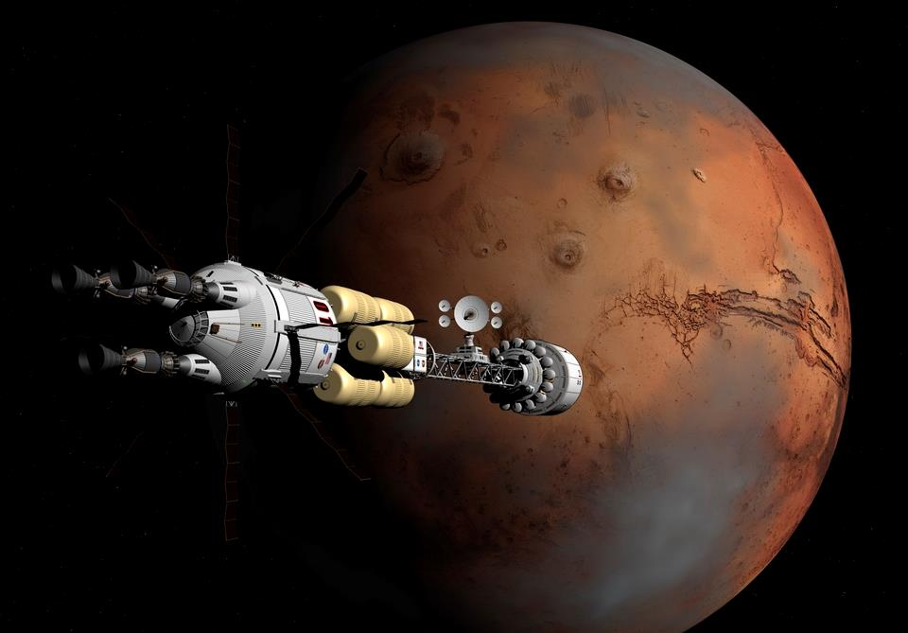
Чем питаться по дороге к Марсу?
Автор: Белоусова Алёна,
10б класс, МБОУ «Лицей № 2»,
г. Нижневартовск, май 2014 г.
Выход

Slide 2
Вступление
Современное состояние ракетных двигателей говорит
нам, что дорога к Марсу будет долгой. Перелёт по баллистической траектории без включения двигателей займет примерно два года, а имеющие небольшую тягу электрореактивные двигатели не смогут сильно сократить срок полёта. В таких условиях в списке важных вопросов оказывается организация питания. Еда, к сожалению, имеет вес, который надо разгонять к Марсу, экипаж производит отходы, которые надо выбрасывать или рециркулировать, в целом, различных инженерных вызовов эта проблема создает немало. О них мы и поговорим.
Выход

Slide 3
Содержание:
История космической еды
Сублимация и разведение
Богатство орбитальных станций
Шаттлы и МКС
Результаты
Альтернативные диеты
Замкнутый цикл
Хлорелла подвела
Успешные эксперименты
Выводы
Internet-ресурсы
Выход

Slide 4
История космической еды
Использующаяся сейчас еда на МКС слабо отличается
от обычной земной. Консервы, сублимированные продукты, с грузовым кораблём привозят свежие фрукты. Разве что качество гарантировано и консервы, наверняка, не просроченные. Такая пища, безусловно, вкусная и питательная, она разнообразная, содержит немного деликатесов и хорошо воспринимается с точки зрения психологии. Но она не очень эффективна с точки зрения максимальной экономии веса и объема для длительного полёта. Но для начала давайте посмотрим на её историю, какие изменения она претерпела, и как стала такой какая есть.
Выход

Slide 5
История космической еды
Главным фактором, который принимался во внимание разработчиками космической еды по обе стороны океана была невесомость. Еда не должна была крошиться, проливаться или рассыпаться, чтобы не вызвать короткое замыкание. Поэтому и решения, что в СССР, что в США были одинаковые — некрошащийся хлеб (в США его ещё покрывали специальной смесью против крошек), расфасованный в пластик небольшими кусочками и пюре в тюбиках:
Выход

Slide 6
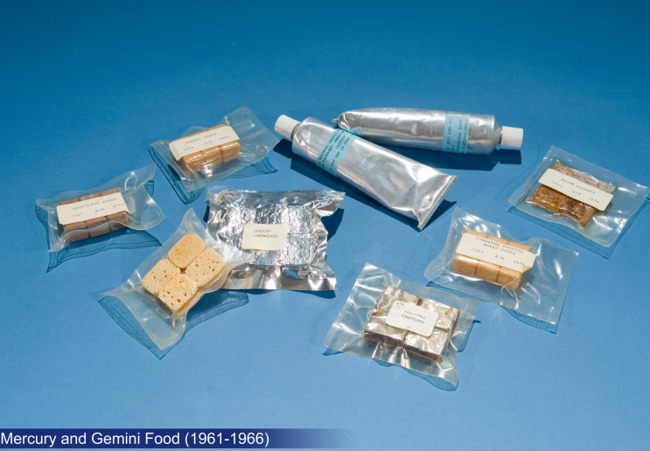
Выход

Slide 7
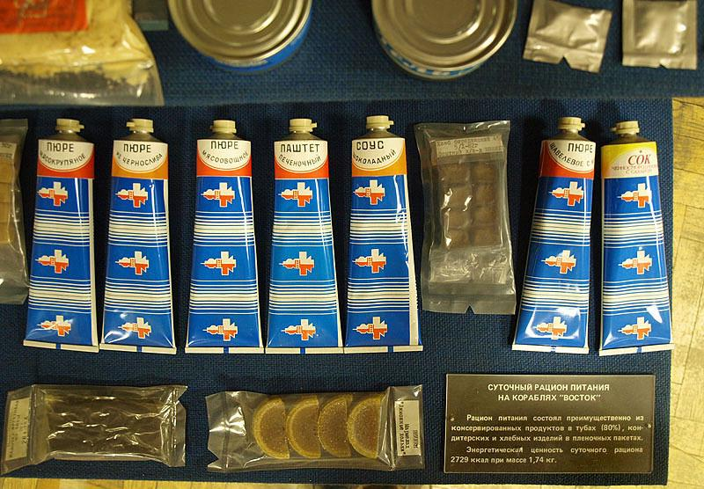
Выход

Slide 8
История космической еды
Решение оказалось так себе. Во-первых, после знакомства
с невесомостью оказалось, что она не такая уж страшная. Про силы поверхностного натяжения разработчики еды, судя по всему, забыли. Потому что именно они гарантируют, что вода не рассыпется на тысячи капель устраивать короткие замыкания, а будет вполне культурно висеть шаром, с которым уже можно управляться. Даже рис можно есть в невесомости, причем даже с ложки, почти как на Земле, если склеить его соусом. Во-вторых, питательность этой еды оказалась недостаточной. Несмотря на расчеты калорий, космонавты жаловались на голод. В-третьих, еда была не особенно вкусной. Жировая оболочка бутербродных кубиков США портила вкус, а пюре были лишены текстуры «нормальной» еды и напоминали соус. Самый длительный полёт на такой еде составил две недели («Джемини-7») и потребовал от астронавтов определенной силы воли.
Выход

Slide 9
Сублимация и разведение
Крайне полезной для космоса стала технология сублимации. В физике сублимация — это переход вещества из твердого состояния в газообразное. Если мы заморозим еду и поместим её в вакуумную камеру, то водяной лёд испарится, минуя жидкую фазу. Продукты сохранят свою форму, запах, цвет, и полезные вещества. Высушенную таким образом еду можно поместить в пластик, уже в космосе развести горячей или холодной водой и получить полноценное питание.
Выход

Slide 10
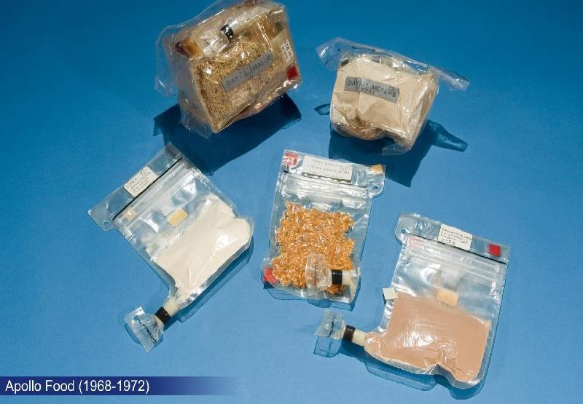
Выход

Slide 11
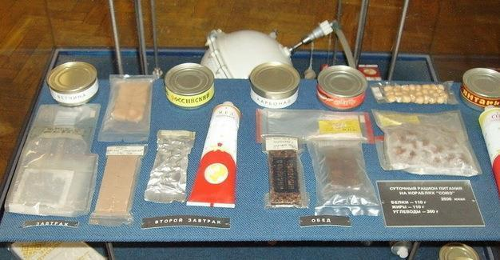
СССР к сублимированным продуктам добавили обычные консервы в банках. Рационы этого типа летали на американских «Аполлонах» и советских «Союзах».
Выход

Slide 12
Богатство орбитальных станций
На орбитальных станциях было
больше места, можно было повисеть у стола с собственным подносом еды. Рацион же практически остался неизменным. Разве что на станции «Скайлэб» хотели добавить в меню столовое вино, но из-за возмущения общественности, эти планы были отменены:
Выход

Slide 13
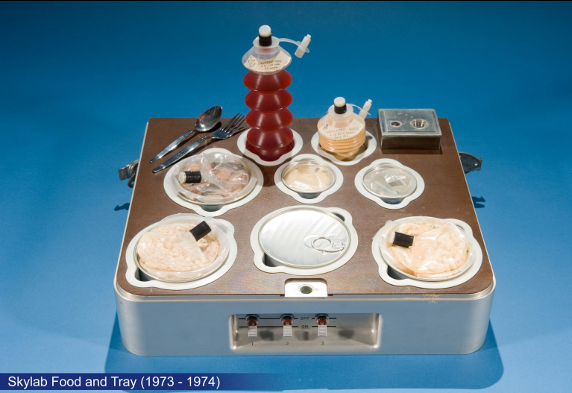
Выход

Slide 14
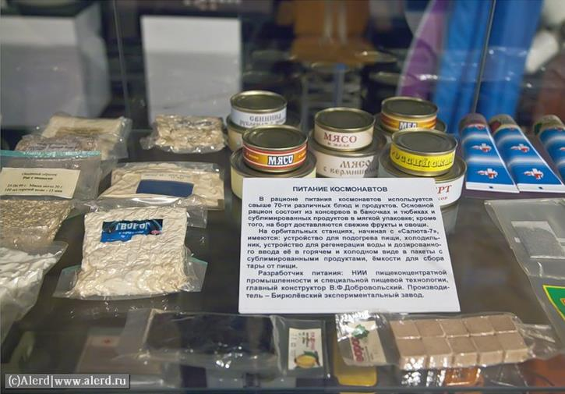
Выход

Slide 15
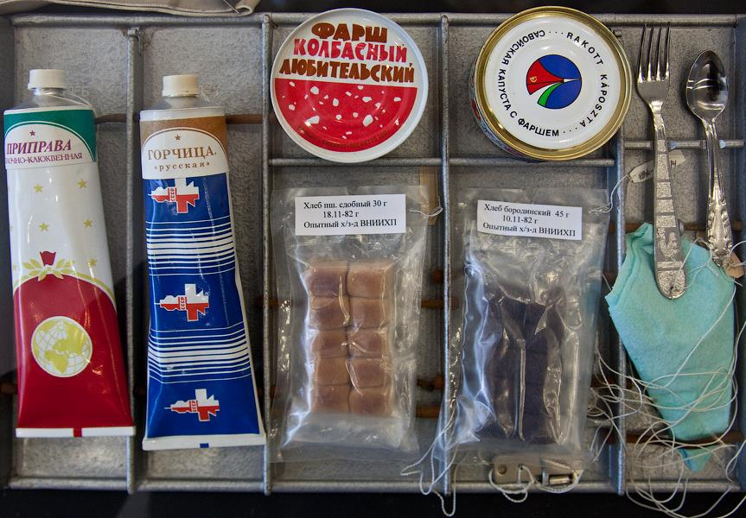
Выход

Slide 16
Шаттлы и МКС
Современная еда построена на тех же принципах. Рацион собран из сублимированных продуктов, обычных консервов (у американцев в пакетах, у нас в банках), хлеба (в США используются некрошащиеся лепёшки, у нас — порционный хлеб), печенья и конфет, а также сухих напитков или пакетиков чая в пластике.
Выход

Slide 17
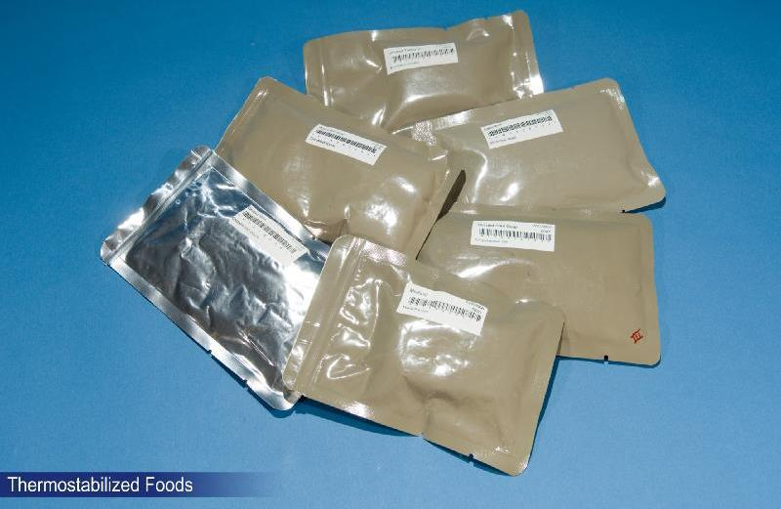
Консервы с термической обработкой в пакетах
Выход

Slide 18
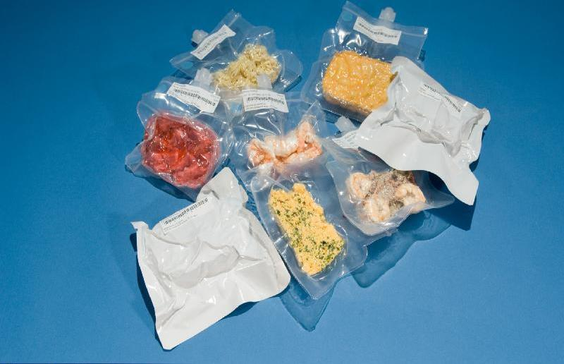
Сублимированные продукты
Выход

Slide 19
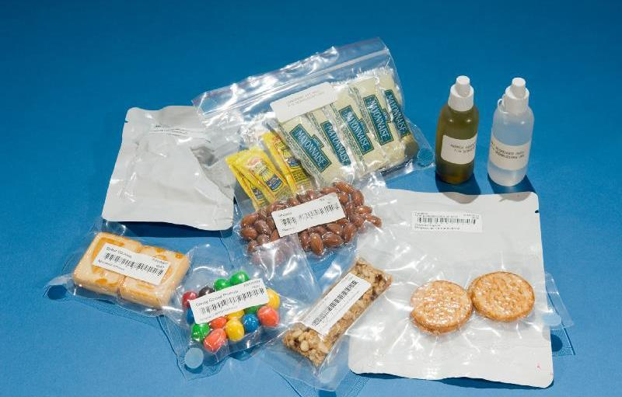
Соусы, печенье, шоколад
Выход

Slide 20
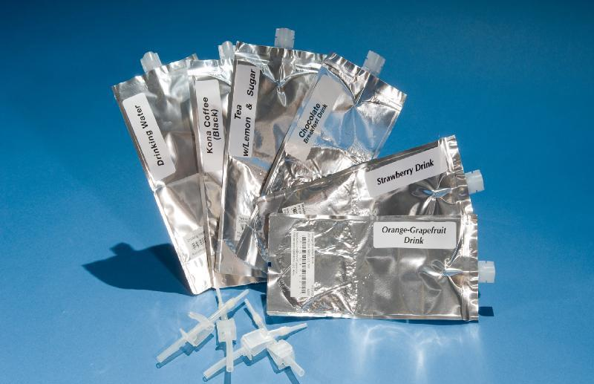
Упакованные напитки
Выход

Slide 21
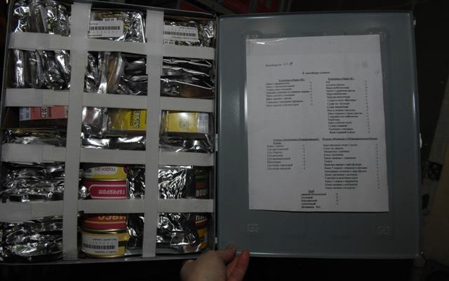
Коробка с российским рационом. Отличается консервами в банках вместо пакетов и национальной кухней.
Выход

Slide 22
Результаты
Конечно, не все типы продуктов есть на МКС, и космонавты иногда скучают по пельменям или жареной картошке, но в целом еда не сильно отличается от земной. Но это имеет свою цену — еда много весит, ещё часть веса добавляет упаковка. За 2013 год на МКС отправились 4 «Прогресса», по одному HTV, ATV, Dragon и Cygnus. Т.е. на орбиту было доставлено примерно 4*2500+6000+5500+3300+2000=26800 кг груза. Конечно, не всё это еда, но около 15 тонн еды и воды на МКС привезли. Если же мы летим на Марс на два года, то масса составит порядка 30 тонн. Прямо скажем, цифры неприятные. А есть ли какие-то способы уменьшить этот груз? Ученые со всего света много об этом думали.
Выход

Slide 23
Альтернативные диеты
Ещё до первого полёта в космос человека, различные люди и организации разрабатывали программы питания
в космических полётах. Таких программ было создано очень много: жидкие диеты (молочные коктейли, эгног-диета), питательные палочки, кубики и шарики, но все их отличало то, что они плохо показывали себя на тестах. Нельзя не сказать о том, что люди, в этих тестах участвующие, проявляли героизм едва ли не больший, чем астронавты, потому что им приходилось питаться этими экспериментальными диетами дольше, чем длились тогдашние космические полёты. Ничем не сдерживаемая фантазия рисовала всё более экзотические идеи — мышиные фермы как источник мяса, съедобные бумага, одежда и детали космического корабля, но это не дошло даже до стадии эксперимента.
Выход

Slide 24
Замкнутый цикл
Особняком стоит идея использования на корабле замкнутого цикла жизнеобеспечения. Растения/водоросли потребляют углекислый газ и отходы жизнедеятельности экипажа, а выделяют кислород и производят еду. В теории это самый выгодный вариант. Но, конечно же, попытки реального воплощения столкнулись с различными проблемами.
Выход

Slide 25
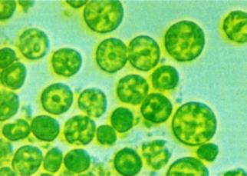
Хлорелла подвела
Ученые и фантасты ставили на трон системы жизнеобеспечения замкнутого цикла одноклеточную водоросль хлореллу. Действительно, неприхотливая, живущая в лужах и канавах водоросль производит кислород и размножается, требуя только воду, свет, углекислоту и немного минералов. Хлорелла теоретически питательней пшеницы, так как содержит 45% белка, 20% жиров и 20% углеводов. Но все эти мечты оказались разбиты тем фактом, что хлорелла человеком не усваивается — слишком плотная клеточная стенка недоступна для расщепления человеческими ферментами.
Выход

Slide 26
Хлорелла подвела
В принципе, современная технология может предложить как минимум три пути решения этой проблемы: расщепление клеточной стенки технологическими методами (термообработка, мелкий помол или что-то ещё), биологическими методами (взять с собой ферменты, расщепляющие стенку и добавлять их в еду) или же вывести ГМО-хлореллу с доступной для расщепления стенкой. К сожалению, в настоящее время какие-то заметные работы с хлореллой ведут только коммерческие фирмы, которые продают её как БАД или как добавку для животноводства, что достаточно печально с точки зрения обеспечения космических полётов.
Выход

Slide 27
Успешные эксперименты
В СССР были достаточно успешные эксперименты по замкнутым системам: БИОС-2 и БИОС-3. БИОС-3 начал работу в 1972 году и функционирует сегодня. Изначально проект имел четыре герметизируемых отсека (два фитотрона для выращивания растений, один культиватор для водорослей — регенерация атмосферы и жилой отсек) общим объемом 315 м^3. В фитотронах выращивался обширный набор специально подобранных растений (пшеница, соя, салат, чуфа, морковь, редис, свёкла, картофель, огурцы, щавель, капуста, укроп, лук) и проводились эксперименты по «автономному полёту» длительностью до полугода. Результаты впечатляют — по воздуху и воде достигнут практически 100% замкнутый цикл, по пище — 50-80%. Комплекс пережил перестройку и кошмар 90-х, и, согласно информации на официальном сайте, модернизируется и принимает участие в международных программах.
Выход

Slide 28
Успешные эксперименты
Общий вид комплекса
Фитотрон
Выход

Slide 29
Выводы
В целом, в части обеспечения едой длительной экспедиции, у человечества достаточно неплохие позиции. Даже на уровне технологий 70-80-х годов эксперимент БИОС-3 вселяет оптимизм, а распространение технологии генной модификации может дать нам ещё более эффективные космические растения. Также постоянно ведутся работы с растениями на МКС.
Выход

Slide 30
Internet-ресурсы
Источник фотографий еды NASA
Фотографии современной еды на МКС
Космическая кухня Интересные факты о космической еде
Выход

